Slide 1
神的主权
罗马书9:1-33

Slide 2
一、保罗的伤痛（9:1-3）
我在基督里说真话，并不谎言，有我良心被圣灵感动，给我作见证：我是大有忧愁，心里时常伤痛；为我弟兄，我骨肉之亲，就是自己被咒诅，与基督分离，我也愿意。

Slide 3
一、保罗的伤痛（9:4-5）
他们是以色列人；那儿子的名分、荣耀、诸约、律法、礼仪、应许都是他们的。列祖就是他们的祖宗；按肉体说，基督也是从他们出来的。他是在万有之上，永远可称颂的 神。阿们！

Slide 4
二、神的话落了空吗？（9:6-8）
这不是说 神的话落了空。因为从以色列生的不都是以色列人，也不因为是亚伯拉罕的后裔就都作他的儿女；惟独「从以撒生的才要称为你的后裔。」这就是说，肉身所生的儿女不是 神的儿女，惟独那应许的儿女才算是后裔。

Slide 5
二、神的话落了空吗？（9:9-13）
因为所应许的话是这样说：「到明年这时候我要来，撒拉必生一个儿子。」不但如此，还有利百加，既从一个人，就是从我们的祖宗以撒怀了孕，（双子还没有生下来，善恶还没有做出来，只因要显明 神拣选人的旨意，不在乎人的行为，乃在乎召人的主。）神就对利百加说：「将来，大的要服事小的。」正如经上所记：雅各是我所爱的；以扫是我所恶的。

Slide 7
三、神有甚么不公平吗？ （9:14-18）
这样，我们可说甚么呢？难道 神有甚么不公平吗？断乎没有！因他对摩西说：我要怜悯谁就怜悯谁，要恩待谁就恩待谁。据此看来，这不在乎那定意的，也不在乎那奔跑的，只在乎发怜悯的 神。因为经上有话向法老说：「我将你兴起来，特要在你身上彰显我的权能，并要使我的名传遍天下。」如此看来， 神要怜悯谁就怜悯谁，要叫谁刚硬就叫谁刚硬。

Slide 8
四、他为甚么还指责人呢？（9:19-21）
这样，你必对我说：「他为甚么还指责人呢？有谁抗拒他的旨意呢？」你这个人哪，你是谁，竟敢向 神强嘴呢？受造之物岂能对造他的说：「你为甚么这样造我呢？」 窑匠难道没有权柄从一团泥里拿一块做成贵重的器皿，又拿一块做成卑贱的器皿吗？

Slide 9
四、他为甚么还指责人呢？（9:22-24）
倘若 神要显明他的忿怒，彰显他的权能，就多多忍耐宽容那可怒、预备遭毁灭的器皿，又要将他丰盛的荣耀彰显在那蒙怜悯、早预备得荣耀的器皿上（这器皿就是我们被 神所召的，不但是从犹太人中，也是从外邦人中），这有甚么不可呢？

Slide 10
四、他为甚么还指责人呢？（9:25-26）
就像 神在何西阿书上说：那本来不是我子民的，我要称为「我的子民」；本来不是蒙爱的，我要称为「蒙爱的」。从前在甚么地方对他们说：你们不是我的子民，将来就在那里称他们为「永生 神的儿子」。

Slide 11
四、他为甚么还指责人呢？（9:27-29）
以赛亚指着以色列人喊着说：「以色列人虽多如海沙，得救的不过是剩下的余数；因为主要在世上施行他的话，叫他的话都成全，速速地完结。」又如以赛亚先前说过：若不是万军之主给我们存留余种，我们早已像所多玛、蛾摩拉的样子了。

Slide 12
四、他为甚么还指责人呢？（9:30-33）
这样，我们可说甚么呢？那本来不追求义的外邦人反得了义，就是因信而得的义。但以色列人追求律法的义，反得不着律法的义。这是甚么缘故呢？是因为他们不凭着信心求，只凭着行为求；他们正跌在那绊脚石上。就如经上所记：我在锡安放一块绊脚的石头，跌人的磐石；信靠他的人必不至于羞愧。

Slide 13
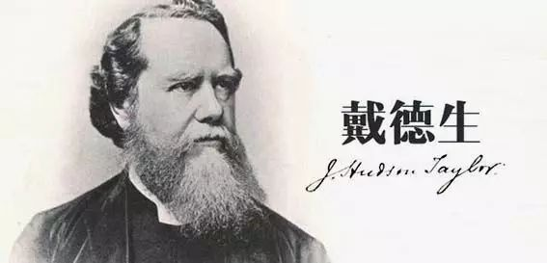

Slide 14
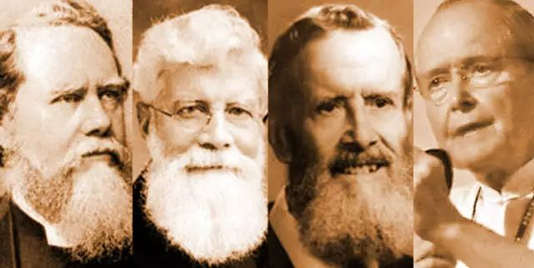

Slide 15
